Slide 1
HQC Handbook

Slide 2
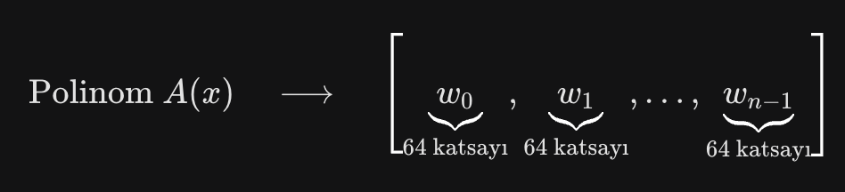
Karatsuba Multiplication
Signature of the function:
- *a ve *b çarpılacak polinomların 64 bitlik parçasının (word) adresini gösterir.
- n ise A(x) ve B(x) polinomlarının kaç word’den oluştuğu bilgisini verir, bunun yardımıyla pointer aritmetik yapılarak
diğer wordlere ulaşılır.
*r (output)
-tmp_buffer -> ara işlemler için tutulan bir buffer
Bu wordler 64 tane katsayı tutar → (0-1) → array şeklinde tutulur.

Slide 3
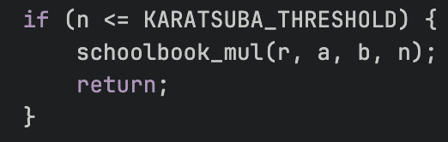
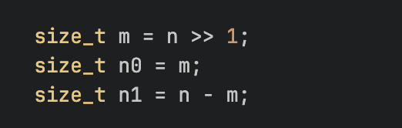
Karatsuba Multiplication
- Karatsuba recursion kullanan bir fonksiyondur ve base case
olarak bir threshold (16 for HQC-1) kullanır.
-Eğer wordlerimizin sayısı bu thresholddan küçükse, verimlilik sağlanması
adına karatsuba değil, schoolbook multiplicationa başvurulur.
-n sizeımız ikiye bölünür ve lower/upper halflar oluşturulur.

Slide 4
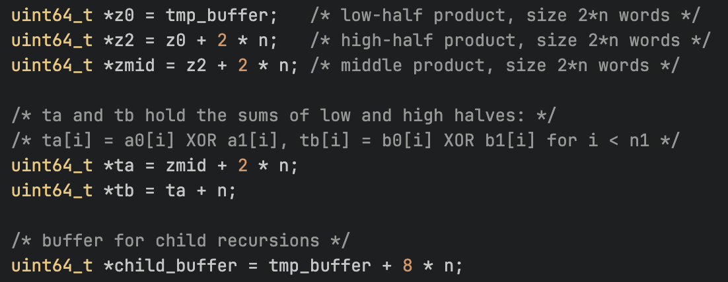
Karatsuba Multiplication
Tmp_bufferı 4 ana parçaya bölüyoruz:
Not: n kelimelik iki polinomu çarptığımızda elde ettiğimiz çarpım 2n kelimelik olur.
ta ve tb low/high halfların toplamlarını tutar (n kelimelik memory)
Tüm bu memorylere yer ayırdıktan sonra da child recursionlar için tmp_bufferdan 8n uzaklıkta bir adresi daha tutuyoruz.

Slide 5
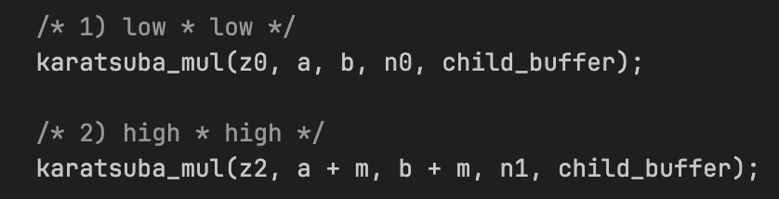
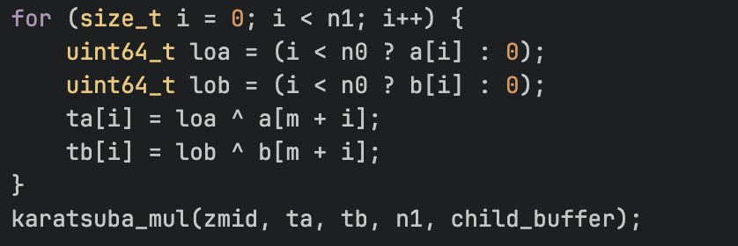
Karatsuba Multiplication
Recursive olarak A0 * B0 ve A1*B1 çarpımları çağırılır.
Middle multiplication çağrılmadan önceki hazırlık stepleri
(a0 + a1) * (b0 + b1) (middle multiplication)

Slide 6
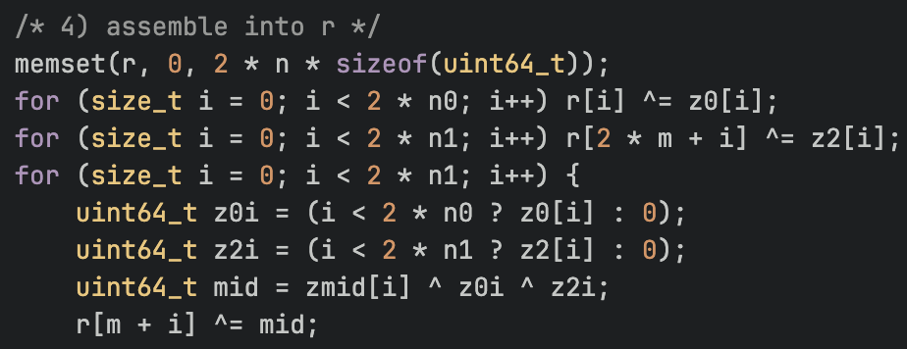

Karatsuba Multiplication
Tüm çarpımların concatenated halinin outputa yerleştirilme aşaması

Slide 7
Visualization of Karatsuba
Step 1: Input Splitting (n=8 example)
Array a
a₀ | a₁ | a₂ | a₃ | a₄ | a₅ | a₆ | a₇
low(a) - indices 0 to m-1
high(a) - indices m to n-1
Array b
b₀ | b₁ | b₂ | b₃ | b₄ | b₅ | b₆ | b₇
Split point: m = n >> 1 = 4
n₀ = m = 4 (low half size)
n₁ = n - m = 4 (high half size)

Slide 8
Step 2: Compute Three Products
z₀
low(a) × low(b)
z₂
high(a) × high(b)
zmid
(low⊕high)ₐ × (low⊕high)ᵦ
Middle term computation:
ta[i] = a[i] ⊕ a[m+i]
tb[i] = b[i] ⊕ b[m+i]
zmid = ta × tb

Slide 9
Step 3: Memory Buffer Layout
z₀ | z₂ | zmid | ta | tb | child_buffer
2n words | 2n words | 2n words | n words | n words | varies
Offset: 0n | Offset: 2n | Offset: 4n | Offset: 6n | Offset: 7n | Offset: 8n
Purpose of each buffer:
• z₀: Stores result of low(a) × low(b)
• z₂: Stores result of high(a) × high(b)
• zmid: Stores result of (low⊕high)ₐ × (low⊕high)ᵦ
• ta, tb: Temporary arrays for XOR sums
• child_buffer: Workspace for recursive calls (recursion depth dependent)

Slide 10
Step 4: Computing XOR Sums (ta and tb)
i | a[i] | a[m+i] | ta[i] = a[i]⊕a[m+i] | Operation
0 | a₀ | a₄ | a₀⊕a₄ | XOR
1 | a₁ | a₅ | a₁⊕a₅ | XOR
2 | a₂ | a₆ | a₂⊕a₆ | XOR
3 | a₃ | a₇ | a₃⊕a₇ | XOR
Same computation performed for tb using b array
In GF(2): XOR is both addition and subtraction (no carries)

Slide 11
Step 5: Recursion Tree Structure
n=8
z₀ (n=4)
zmid (n=4)
z₂ (n=4)
n=2
n=2
n=2
n=2
n=2
n=2
Recursion Analysis:
• Depth: log₂(n) levels
• Each level: 3 subproblems (not 4!)
• Leaf nodes: Use schoolbook when n ≤ threshold
• Total work: O(n^1.585) vs O(n²) for schoolbook

Slide 12
Step 6a: Assembly - Add z₀ to Result
Position
0 | 1 | 2 | 3 | 4 | 5 | 6 | 7 | 8 | 9 | 10 | 11 | 12 | 13 | 14 | 15
z₀ | z₀ | z₀ | z₀ | z₀ | z₀ | z₀ | z₀ | 0
for (size_t i = 0; i < 2 * n0; i++)
r[i] ^= z0[i];
Adds low×low product to positions 0 through 2m-1

Slide 13
Step 6b: Assembly - Add z₂ to Result
Position
0 | 1 | 2 | 3 | 4 | 5 | 6 | 7 | 8 | 9 | 10 | 11 | 12 | 13 | 14 | 15
z₀ | z₀ | z₀ | z₀ | z₀ | z₀ | z₀ | z₀ | z₂ | z₂ | z₂ | z₂ | z₂ | z₂ | z₂ | z₂
for (size_t i = 0; i < 2 * n1; i++)
r[2 * m + i] ^= z2[i];
Adds high×high product to positions 2m through 2n-1

Slide 14
Step 6c: Assembly - Add Middle Term
Position
0 | 1 | 2 | 3 | 4 | 5 | 6 | 7 | 8 | 9 | 10 | 11 | 12 | 13 | 14 | 15
z₀ |  |  |  |  |  |  |  | z₂
— |  |  |  | middle = zmid⊕z₀⊕z₂ |  |  |  |  |  |  |  | —
for (size_t i = 0; i < 2 * n1; i++) {
uint64_t z0i = (i < 2 * n0 ? z0[i] : 0);
uint64_t z2i = (i < 2 * n1 ? z2[i] : 0);
uint64_t mid = zmid[i] ^ z0i ^ z2i;
r[m + i] ^= mid;
}
The middle term extracts cross-terms: a₀b₁ + a₁b₀
Added at offset m (positions m through m+2n1-1)

Slide 15
Step 7: Final Result Layout
Position
0 | 1 | 2 | 3 | 4 | 5 | 6 | 7 | 8 | 9 | 10 | 11 | 12 | 13 | 14 | 15
z₀ |  |  |  |  |  |  |  | — | — | — | — | — | — | — | —
— | — | — | — | middle |  |  |  |  |  |  |  | — | — | — | —
— | — | — | — | — | — | — | — | z₂
Final Result = z₀ ⊕ (middle << m) ⊕ (z₂ << 2m)
Where: middle = zmid ⊕ z₀ ⊕ z₂
All operations use XOR (⊕) because we're in GF(2)
Shifts (<<) implemented as array index offsets

Slide 16
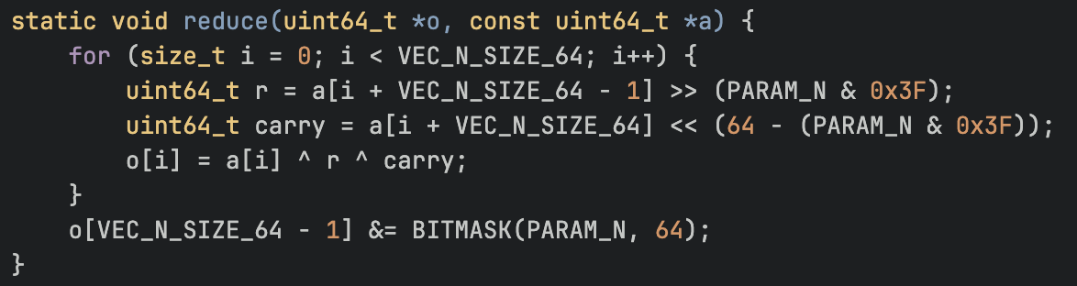
Reduce
Karatsuba çarpımı sonucu elde edilen 2n kelimelik sonucu,
mod x^N – 1’de n kelimeye indirger.
Kısacası bit kaydırma ve XOR yapılarak reduction işlemi gerçekleştirilir.

Slide 17
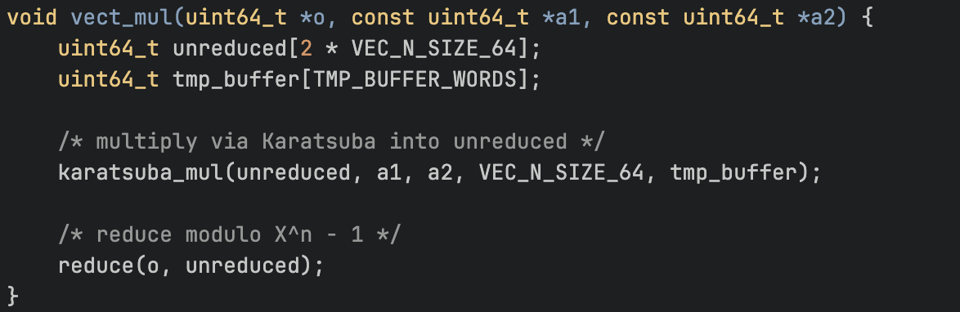
Vect_mul

Slide 18
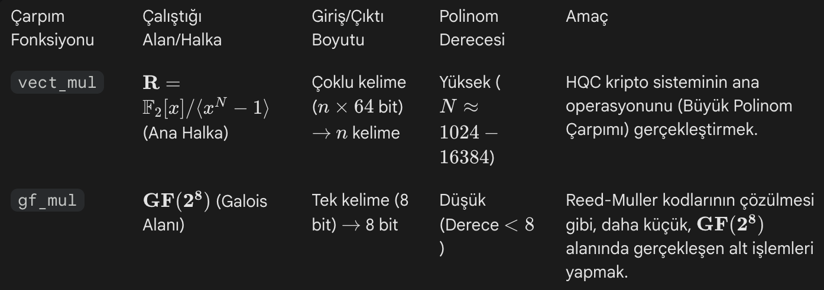

Slide 19
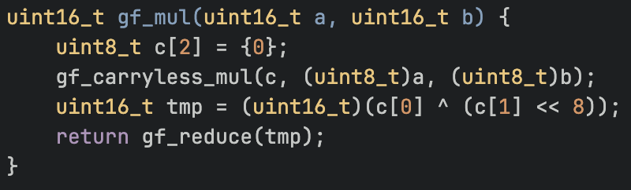
Gf_mul
Galois Field of 2^8de çalışır.
Reed-Muller/Solomon encoding/decoding için gereken çarpımları yapmaya yarayan fonksiyondur.
Input-output 16 bitlik integer olarak depolanır fakat inputlar sadece 8 biti kullanır.

Slide 20
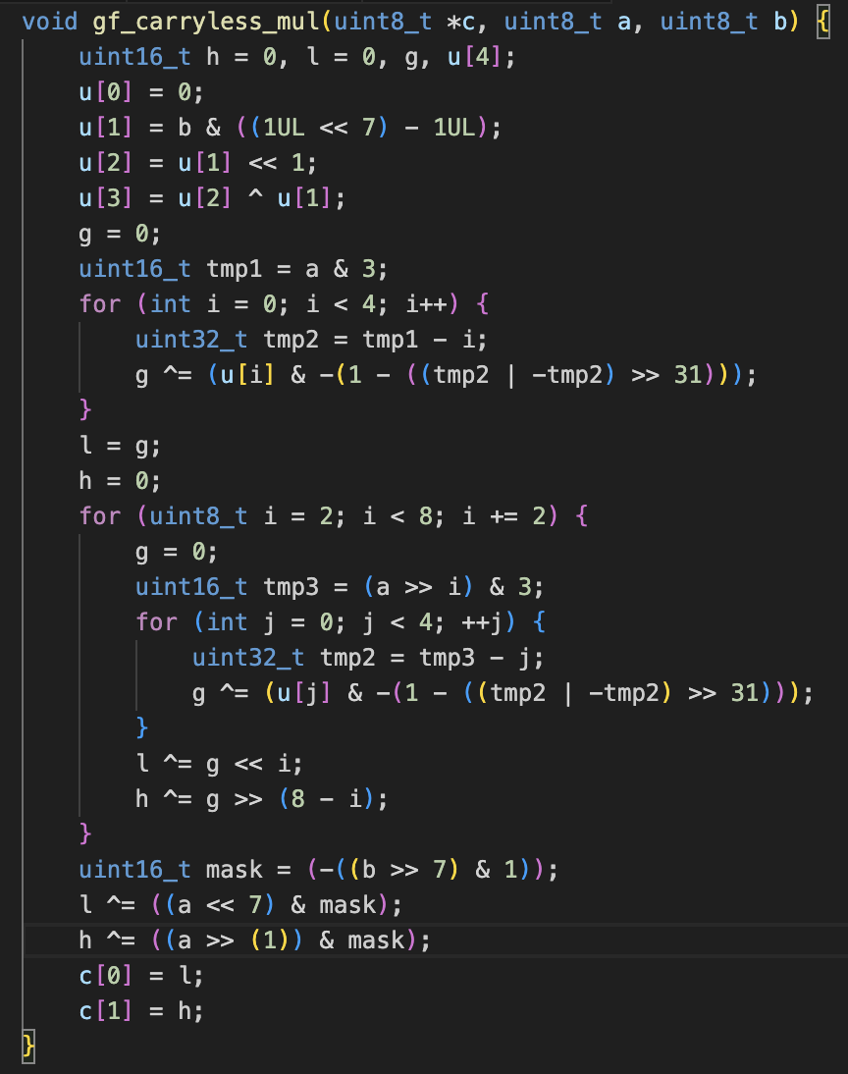
Gf_carryless_mul
A ve B bitlerine polinom katsayısı olarak bakıyor, bu yüzden çarpımlar shift toplamalar XOR
Önden bir arraye(u) B*0, B*1(MSB temizlenmiş),B*2,B*3 kaydediliyor
A için son bitlerinden başlıyarak ikili ikili alıp önden hazırlanmış array’in(u[a >> i & 3]) o elemanı i kadar kaydırılarak toplama ekleniyor. Bu işlem constant time olsun diye maske ile işliyor.
B’nin MSB’si de durumuna göre işleniyor
Çıktı 16 bit olarak yazılır.
gf_carryless_mul(a=0x1B, b=0x59)
full 16-bit product (unreduced) = 0x07B3

Slide 21
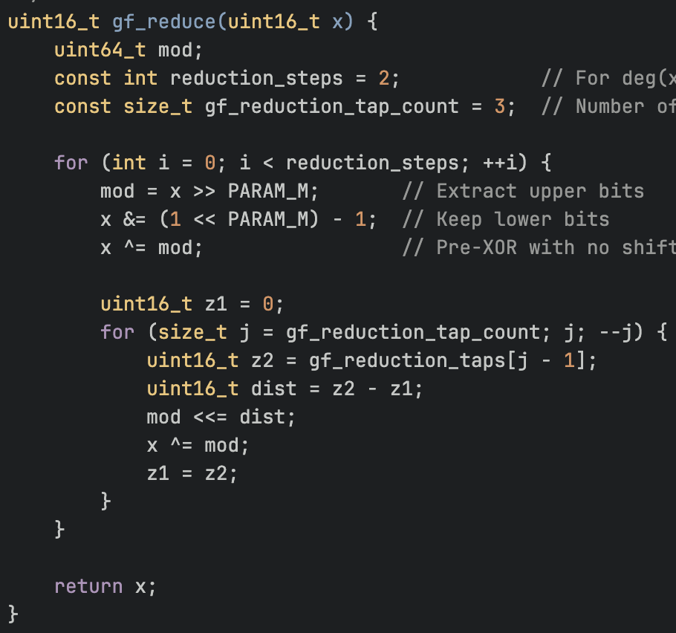
Gf_reduce
Modülüs polinomu p(x)=x8+x4+x3+x2+1
En üst bitten başlayarak: Eğer derecesi ≥ n olan bir bit 1 ise, P(x) o bite hizalanacak kadar sola kaydırılır, Sonuçla XOR’lanır (o üst bit yok edilir). Bu, derece < n olana kadar tekrarlanır.
gf_reduce(x=0x07B3)
gf_reduce result = 0x00E0

Slide 22
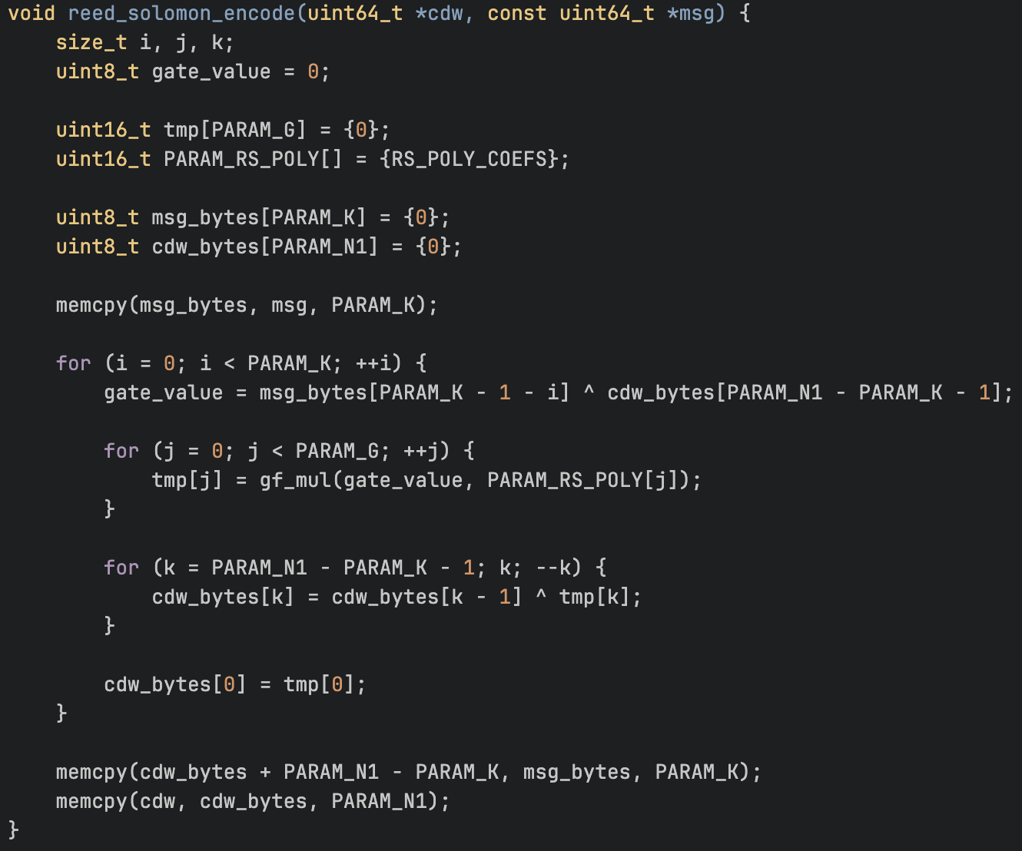
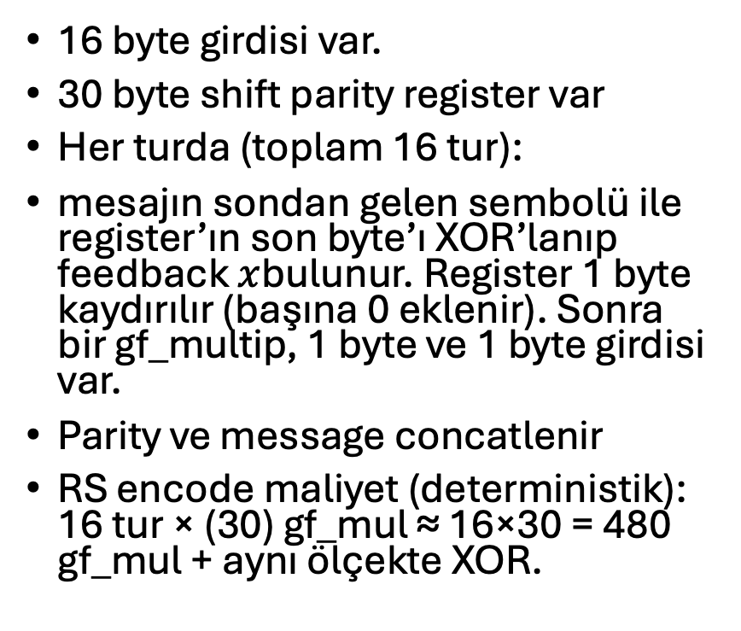
Reed_Solomon
16 byte girdisi var.
30 byte shift parity register var
Her turda (toplam 16 tur):
mesajın sondan gelen sembolü ile register’ın son byte’ı XOR’lanıp feedback $x$bulunur. Register 1 byte kaydırılır (başına 0 eklenir). Sonra bir gf_multip, 1 byte ve 1 byte girdisi var.
Parity ve message concatlenir
RS encode maliyet (deterministik):
16 tur × (30) gf_mul ≈ 16×30 = 480 gf_mul + aynı ölçekte XOR.

Slide 23


Reed_Solomon Encode
RS_POLY_COEFS
tmp
msg_bytes[15]
msg_bytes[14]
msg_bytes[13]
msg_bytes[12]
msg_bytes[11]
msg_bytes[10]
msg_bytes[9]
msg_bytes[8]
msg_bytes[7]
msg_bytes[6]
msg_bytes[5]
msg_bytes[4]
msg_bytes[3]
msg_bytes[2]
msg_bytes[1]
msg_bytes[0]
Parity Register’ın son byte’ı
$$⊕$$
Gate value
*this is just the representation of the first round, we do this for every byte of the message
For each index of RS_POLY_COEFS
$$⊕$$

Slide 24
Reed_Solomon Encode
parity register
tmp
XOR
new parity register
CDW
Parity register content | message

Slide 25
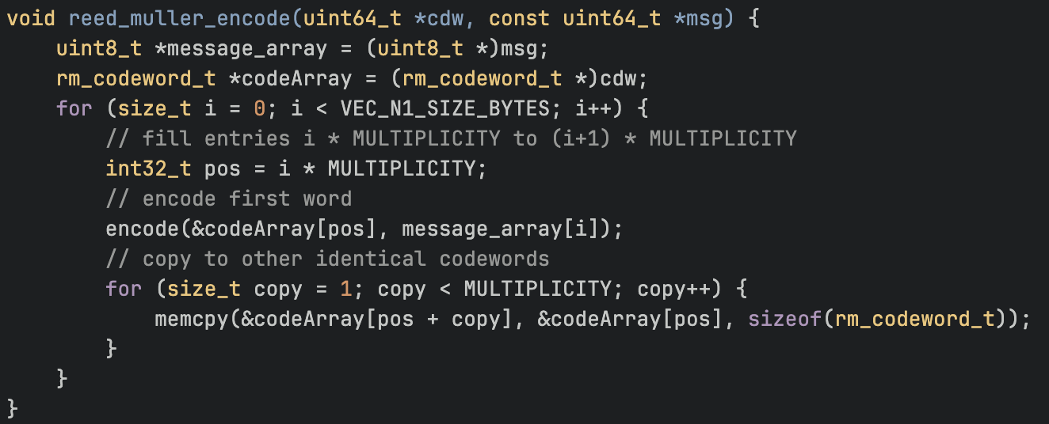
Reed_muller_encode
Reed-muller, reed-solomondan aldığı N1 sembollük (her sembol 8 bit) diziyi,
N2 sembollük (her sembol/codeword 128 bit) bir diziye dönüştürür.

Slide 26
HQC: Reed-Muller Encoding Step
Encoded Blocks (128 bits total width)
Message (8-bit)
msg[0]: 0xA5
msg[1]: 0x3F
msg[2]: 0x12
msg[3]: 0xFF
msg[4]: 0x00
msg[5]: 0x8B
msg[6]: ...
msg[7]: ...
msg[8]: ...
msg[9]: End
Word 0 | Word 1 | ... | Word 3
xxxx | xxxx | xxxx | xxxx
xxxx | xxxx | xxxx | xxxx
xxxx | xxxx | xxxx | xxxx
xxxx | xxxx | xxxx | xxxx
xxxx | xxxx | xxxx | xxxx
0xAF12.. | 0xAF12.. | 0xAF12.. | 0xAF12..
xxxx | xxxx | xxxx | xxxx
xxxx | xxxx | xxxx | xxxx
xxxx | xxxx | xxxx | xxxx
xxxx | xxxx | xxxx | xxxx
RM(1, 7) Logic
c = m × G
Mapping:
8 bits ➔ 128 bits
Encode
Input Array (N blocks)
Example: Input msg[5] (0x8B) is multiplied by Generator Matrix G to produce 128-bit codeword stored in row 5.

Slide 27
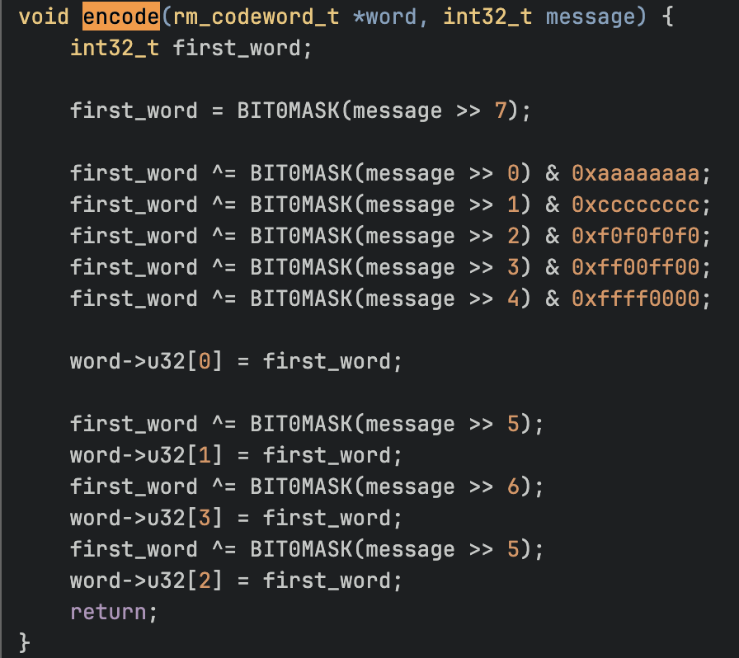
Encode
8 bitlik mesajdan 128 bitlik RM codeword üretmeyi sağlayan fonksiyon.
c = mG (G-> generator matrix)
Matrix çarpımı yapmak yerine, fonksiyon verimi sağlamak amacıyla logic operasyonları kullanıyor ve constant timeda sonuca ulaşıyor.

Slide 28

Encode
b7 | b6 | b5 | b4 | b3 | b2 | b1 | b0
Message block (8-bits)
Mb = BITOMASK (msg >> b)
B = 1 → Mb = 0xFFFFFFFF
B = 0 → Mb = 0x00000000
WORD-> U32[0]
WORD-> U32[1]
WORD-> U32[2]
WORD-> U32[3]
(1)
First word <-- M7
$$⊕$$
FIRST WORD
First word <-- M5
(2)
C0 = M0 AND 0xAAAAAAAA
C1 = M1 AND 0xCCCCCCCC
C2 = M2 AND 0xF0F0F0F0
C3 = M3 AND 0xFF00FF00
C4 = M4 AND 0xFFFF0000
First word <-- M5
(4)
First word <-- M6
(3)

Slide 29
Reed_muller_encode
Encode fonksiyonu sonrasında 8 bitlik semboller 128 bitlik codewordlere dönüşür ve sonunda elimde N1 adet 128 bitlik codeword olur.
Fakat Reed_muller çıktısının N1N2 byte olmasını amaçlar bu yüzden MULTIPLICITY-1 kere her bloğu hafızaya kopyalar.
MULTIPLICITY = N2/128

Slide 30
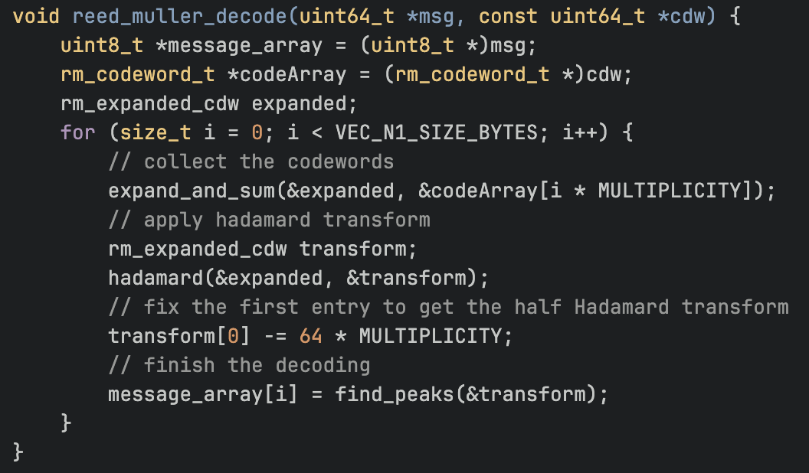
Reed_muller_decode
Reed-solomon_encode ve sonrasında reed_muller_encode’a uğramış mesajı decode etme aşamasının ilki
Tekrarların toplaması (expand_and_sum),
Fast Hadamard Transform(hadamard) ve
peaklerin bulunması (find_peak) olarak 3 bölümden oluşur.
Input: cdw(codeword) → N1N2 bit
Output: msg(Reed_solomon_decode’a gidecek kısım) →N2 bit

Slide 31
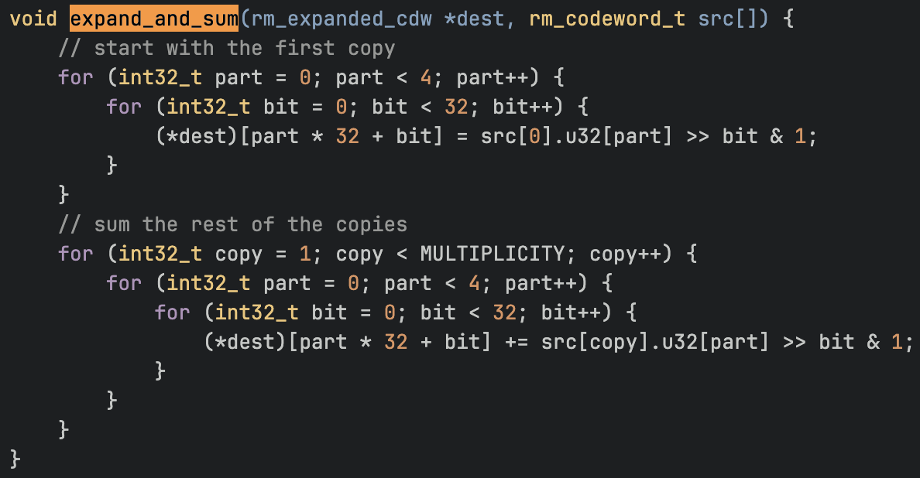
Expand_and_sum
Src: Multiplicity kadar yan yana yazılmış codeword’ün başlangıç adresi
İlk kopyanın aynısı en başta dest tamponuna yazdırılır (128 bitlik dizi 4 tane 32 bite bölünüp bu 32 bit teker teker işlenir)→ bunun sebebi kelime boyutuna uyum sağlayıp performansı artırmaktır.
Sonrasında diğer kopyaların değerleri teker teker dest tamponuna eklenir→bu bir reliability score oluşturur.

Slide 32
Step 1: First Copy (Initialization)
for (part = 0; part < 4; part++)
for (bit = 0; bit < 32; bit++)
(*dest)[part * 32 + bit] = src[0].u32[part] >> bit & 1;
Extracts each bit from src[0] and places it in dest array:
src[0].u32[0]:
b0
b1
b2
b3
b4
b5
b6
b7
... (32 bits)
↓
dest[0-31]:
0
1
2
3
4
5
6
7
... (128 total)
Result: Each bit from src[0] is extracted and placed in dest[0] through dest[127]
(4 parts × 32 bits = 128 positions)

Slide 33
Step 2: Summing Additional Copies
for (copy = 1; copy < MULTIPLICITY; copy++)
for (part = 0; part < 4; part++)
for (bit = 0; bit < 32; bit++)
(*dest)[part * 32 + bit] += src[copy].u32[part] >> bit & 1;
Accumulation Process (for each additional copy):
dest[i]
3
+
bit
1
=
dest[i]
4
Key Points:
• Uses += operator to accumulate bit values
• Processes all MULTIPLICITY copies
• Each position in dest counts how many 1-bits appeared across all copies

Slide 34
Data Structure Layout
Source: Compressed Format (128 bits per codeword)
src[0]:
u32[0]
u32[1]
u32[2]
u32[3]
src[1]:
u32[0]
u32[1]
u32[2]
u32[3]
src[2]:
u32[0]
u32[1]
u32[2]
u32[3]
... more copies ...
Destination: Expanded Format (128 positions)
dest:
0
1
2
3
4
5
6
7
8
9
10
11
12
13
14
15
... continues to position 127 (each stores sum count)

Slide 35
Bit Extraction Mechanism
src[copy].u32[part] >> bit & 1
Example: Extract bit 5 from u32[part]
Original:
...10110101
Input value
>> 5:
...00000101
Right shift by 5
& 1:
...00000001
Mask with 1
Result:
1
Extracted bit value
This technique efficiently extracts individual bits from packed 32-bit integers,
allowing bit-by-bit processing of compressed data.

Slide 36
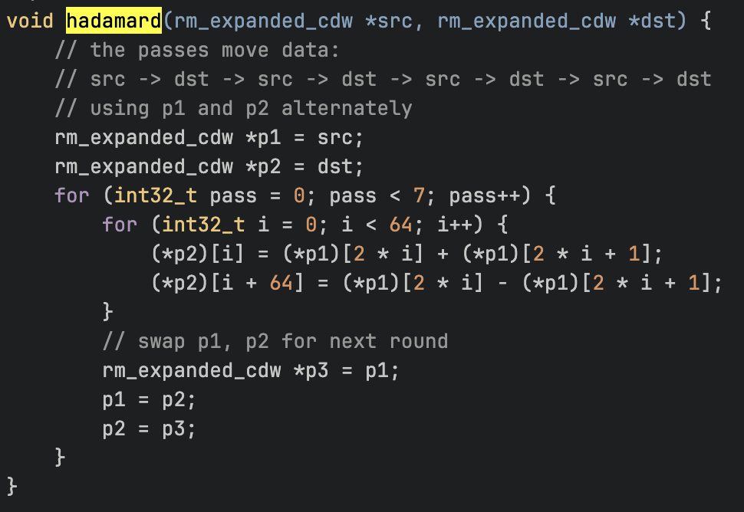
Fast Hadamard Transform
Expand_and_sum’dan çıkan reliability score, hadamard fonksiyonuna girer.
Input: 128 bitlik bit dizisi
Output: 128 bitlik bit dizisi
7 kere çalıştırılan bir döngü kullanılır → 2^7 eleman
Girdinin her ardışık biti toplanarak çıktının ilk yarısı,
her ardışık biti çıkartılarak çıktının son yarısı oluşturulur.
Pointerlar kullanılarak verimlilik artırılır.

Slide 37
Algorithm Overview
The Fast Hadamard Transform performs an in-place transformation using a butterfly pattern.
void hadamard(rm_expanded_cdw *src, rm_expanded_cdw *dst)
Key Characteristics:
• 7 passes of butterfly operations
• Operates on 128 elements (64 pairs per pass)
• Alternates between src and dst buffers
• Uses pointer swapping to avoid extra copying
• Each pass processes data with increasing stride patterns
Input: src
128 elements
Output: dst
128 transformed elements

Slide 38
Buffer Alternation Strategy
Data Flow: Alternating between src and dst buffers
Pass 0
src
Pass 1
dst
Pass 2
src
Pass 3
dst
Pass 4
src
Pass 5
dst
Pass 6
src
Pointer Swapping (end of each pass):
rm_expanded_cdw *p3 = p1; // Save p1
p1 = p2; // p1 now points to dst
p2 = p3; // p2 now points to old src
Result:
• No data copying needed between passes
• Buffers swap roles automatically
• Read from p1, write to p2 in each pass

Slide 39
The Butterfly Operation
Core transformation applied to each pair of elements:
(*p2)[i] = (*p1)[2*i] + (*p1)[2*i+1]
(*p2)[i + 64] = (*p1)[2*i] - (*p1)[2*i+1]
Visual Example:
a
+
a+b
b
−
a−b
This "butterfly" pattern:
• Combines pairs of elements with addition and subtraction
• Produces two outputs for every two inputs
• Named after the crossed-arrow diagram shape

Slide 40
Pass Structure & Index Calculation
Each pass processes 64 pairs with specific index patterns:
for (int32_t pass = 0; pass < 7; pass++) {
for (int32_t i = 0; i < 64; i++) {
(*p2)[i] = (*p1)[2*i] + (*p1)[2*i+1];
(*p2)[i + 64] = (*p1)[2*i] - (*p1)[2*i+1];
}
// swap pointers
}
Index Patterns by Pass:
Pass
Read Indices
Write Indices
Stride
0
[0,1], [2,3], [4,5]...
[0-63], [64-127]
1
1
[0,2], [4,6], [8,10]...
[0-63], [64-127]
2
2
[0,4], [8,12]...
[0-63], [64-127]
4
6
[0,64], [128,192]...
[0-63], [64-127]
64
Pattern: Each pass doubles the stride between paired elements

Slide 41
Complete Algorithm Flow
Step-by-Step Execution:
1. Initialize
p1 = src, p2 = dst
↓
2. Pass 0-6
For each pass:
• Process 64 pairs
• Apply butterfly
• Swap p1↔p2
↓
3. Result
After 7 passes,
transform complete
Why 7 passes?
• Transform operates on 128 = 2⁷ elements
• Each pass handles one level of the binary tree
• log₂(128) = 7 passes needed for complete transform

Slide 42
Example: First Pass (Pass 0)
Pass 0 pairs adjacent elements (stride = 1):
Input (p1):
x0
x1
x2
x3
x4
x5
x6
x7
...
Butterfly
⤡
⤡
⤡
⤡
Output [0-63]:
x0+x1
x2+x3
x4+x5
x6+x7
...
Output [64-127]:
x0−x1
x2−x3
x4−x5
x6−x7
...
Observations:
• Pairs: (x₀,x₁), (x₂,x₃), (x₄,x₅), etc.
• First half gets sums: x₀+x₁, x₂+x₃, x₄+x₅...
• Second half gets differences: x₀−x₁, x₂−x₃, x₄−x₅...
• All 64 pairs processed in parallel conceptually
Next passes will operate on these results with larger strides.

Slide 43
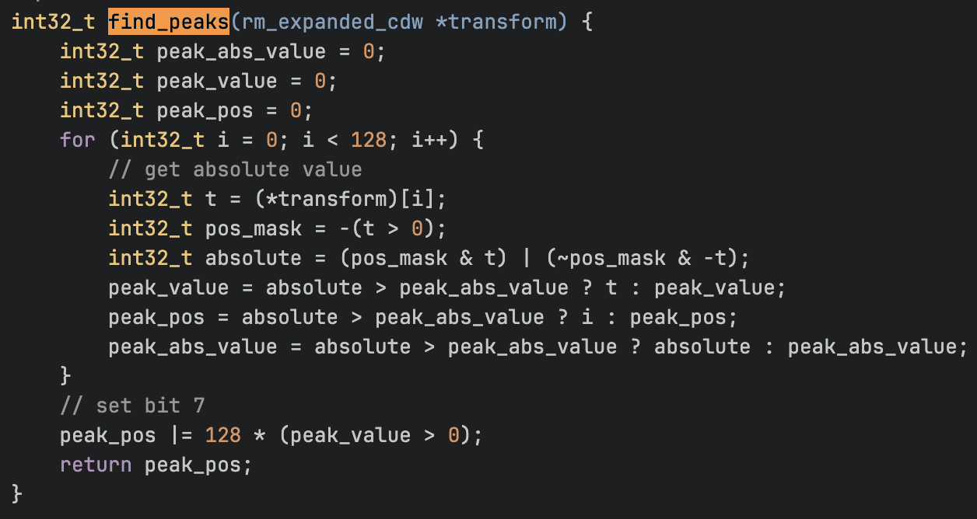
Find_peaks
Her 128 bit için o bit değerinin mutlak değeri bitwise logic operasyonları ile bulunur→(bunun sebebi branching’i önleyip side-channel ataklara karşı secure’laşmaktır)
Mutlak değeri en büyük olan değer bulunur
Bu değerden asıl mesaj elde edilir→
Değerin pozisyonu zaten 7 biti verir, kalan 1 bit ise değerin işaretine göre belirlenir.

Slide 44
Visualization of find_peaks
Step 1: Computing Absolute Value (Branchless)
int32_t t = (*transform)[i];
int32_t pos_mask = -(t > 0);
int32_t absolute = (pos_mask & t) | (~pos_mask & -t);
Step | Operation | Result
1 | t = (*transform)[i] | Get value from array
2 | pos_mask = -(t > 0) | 0xFFFFFFFF if t>0, else 0x00000000
3 | absolute = (pos_mask & t) | (~pos_mask & -t) | t if positive, -t if negative
t value | t > 0 | pos_mask | absolute
42 | 1 | 0xFFFFFFFF | 42
-42 | 0 | 0x00000000 | 42
0 | 0 | 0x00000000 | 0

Slide 45
Understanding pos_mask
pos_mask = -(t > 0) creates an all-1s mask for positive, all-0s for negative/zero
This enables branchless selection using bitwise operations
Condition | Mask Bits
t > 0 (positive) | 11111111 11111111 11111111 11111111
t ≤ 0 (negative/zero) | 00000000 00000000 00000000 00000000
Case | pos_mask & t | ~pos_mask & -t
t > 0 | t (keeps value) | 0 (masked out)
t ≤ 0 | 0 (masked out) | -t (negates value)
Result = (pos_mask & t) | (~pos_mask & -t) → Always positive!

Slide 46
Step 2: Peak Comparison (Ternary Operators)
peak_value = absolute > peak_abs_value ? t : peak_value;
peak_pos = absolute > peak_abs_value ? i : peak_pos;
peak_abs_value = absolute > peak_abs_value ? absolute : peak_abs_value;
Compare:
absolute > peak_abs_value?
YES:
Update all three
variables
NO:
Keep current
values
Variable | If absolute > peak_abs_value | Otherwise
peak_value | t (current value) | peak_value (unchanged)
peak_pos | i (current index) | peak_pos (unchanged)
peak_abs_value | absolute (new max) | peak_abs_value (unchanged)

Slide 47
Example: Loop Iterations
Sample transform array: [5, -12, 3, 20, -25, 8, ...]
i | t | absolute | absolute>peak? | peak_value | peak_pos | peak_abs_value
init | - | - | - | 0 | 0 | 0
0 | 5 | 5 | YES | 5 | 0 | 5
1 | -12 | 12 | YES | -12 | 1 | 12
2 | 3 | 3 | NO | -12 | 1 | 12
3 | 20 | 20 | YES | 20 | 3 | 20
4 | -25 | 25 | YES | -25 | 4 | 25
Peak found at index 4 with value -25 (absolute value 25)

Slide 48
Step 3: Setting Bit 7 Based on Sign
// set bit 7
peak_pos |= 128 * (peak_value > 0);
This operation encodes the sign of the peak value into bit 7 of the position
128 * (peak_value > 0) evaluates to 128 if positive, 0 if negative/zero
OR operation (|=) sets bit 7 without changing bits 0-6
peak_value | peak_value > 0 | 128 * result | Effect on peak_pos
Positive (>0) | 1 | 128 (0x80) | Bit 7 = 1
Negative (<0) | 0 | 0 (0x00) | Bit 7 = 0
Zero (=0) | 0 | 0 (0x00) | Bit 7 = 0
Scenario | Binary Representation
peak_pos = 42, peak positive | 10101010 (42 | 128 = 170)
peak_pos = 42, peak negative | 00101010 (42 | 0 = 42)

Slide 49
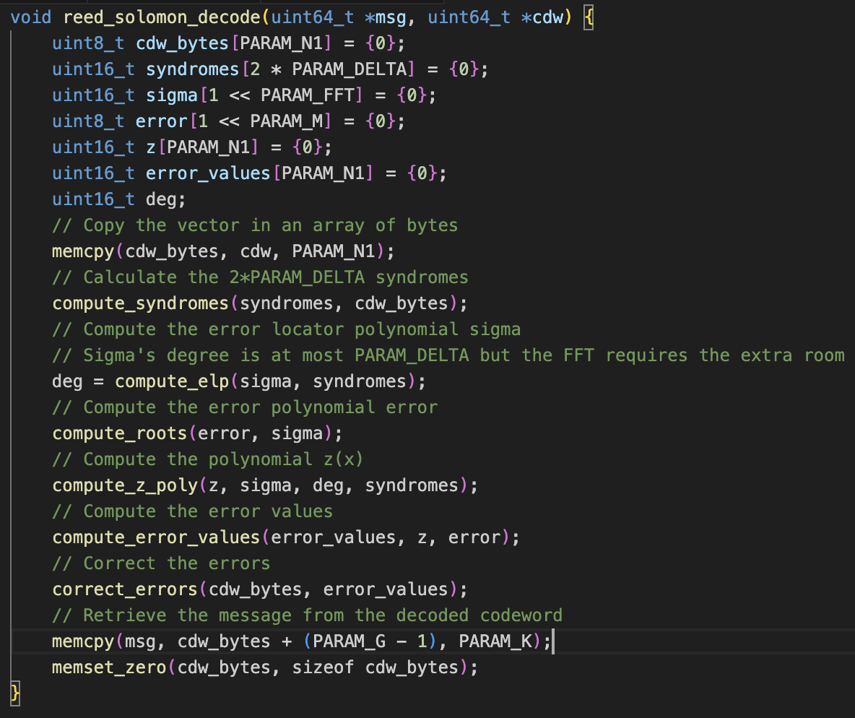
Reed_solomon_decode
Girdi: 46 byte RS codeword (error hala olabilir).
Amaç: hatalı sembolleri düzeltip son k byte’ı (mesaj kısmını) çıkarmaktır.
RS decode üç ana yancı fonksiyona dayanır:
rs_synd: sendromları hesaplar (hata var mı yok mu).
rs_elp: hata yerlerini bulmak için error locator polynomial üretir.
rs_roots: locator polynomial’in köklerinden hata pozisyonlarını çıkarır.
Sonra rs_decode hataların değerlerini çözüp düzeltir.

Slide 50
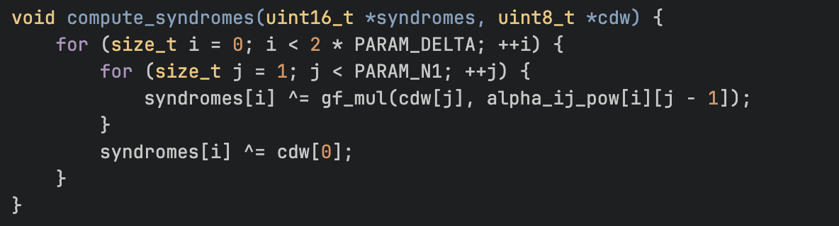
Rs_synd
Girdi: cw (46 byte), t yoksa t=2*delta=30.
Çıktı: syn (30 byte).
Bir sendrom maliyeti:
gf_mul: 1 + 45*2 = 91
XOR: 45
30 sendrom toplam(klasik döngü sayısı):
gf_mul: 30*91 = 2730
XOR: 30*45 = 1350
Hepsi 1 byte × 1 byte GF(256) işlemleri.

Slide 51
Step 1: Initial State
for (i = 0; i < 2 * PARAM_DELTA; ++i) {
for (j = 1; j < PARAM_N1; ++j) {
syndromes[i] ^= gf_mul(cdw[j], alpha_ij_pow[i][j-1]);
}
syndromes[i] ^= cdw[0];
}
cdw[] (codeword array)
05
12
7A
3F
8B
2C
91
44
0
1
2
3
4
5
6
7
syndromes[] (output array)
00
00
00
00
00
00
Loop Variables:
0
1
2
3
4
5
i = 0 (syndrome index)
j = 0 (codeword index)

Slide 52
Step 2: i=0, j=1 - First Inner Loop Iteration
for (i = 0; i < 2 * PARAM_DELTA; ++i) {
for (j = 1; j < PARAM_N1; ++j) {
syndromes[i] ^= gf_mul(cdw[j], alpha_ij_pow[i][j-1]);
}
syndromes[i] ^= cdw[0];
}
cdw[]
05
12
7A
3F
8B
2C
91
44
0
1
2
3
4
5
6
7
gf_mul(cdw[1], alpha_ij_pow[0][0]) = gf_mul(0x12, α⁰) = 0x12
0x00 ^= 0x12
syndromes[]
12
00
00
00
00
00
0
1
2
3
4
5
i = 0, j = 1

Slide 53
Step 3: i=0, j=2 - Continue Inner Loop
for (i = 0; i < 2 * PARAM_DELTA; ++i) {
for (j = 1; j < PARAM_N1; ++j) {
syndromes[i] ^= gf_mul(cdw[j], alpha_ij_pow[i][j-1]);
}
syndromes[i] ^= cdw[0];
}
cdw[]
05
12
7A
3F
8B
2C
91
44
0
1
2
3
4
5
6
7
gf_mul(cdw[2], alpha_ij_pow[0][1]) = gf_mul(0x7A, α⁰) = 0x7A
0x12 ^= 0x7A
syndromes[]
68
00
00
00
00
00
0
1
2
3
4
5
i = 0, j = 2

Slide 54
Step 4: i=0, After Inner Loop - Add cdw[0]
for (i = 0; i < 2 * PARAM_DELTA; ++i) {
for (j = 1; j < PARAM_N1; ++j) {
syndromes[i] ^= gf_mul(cdw[j], alpha_ij_pow[i][j-1]);
}
syndromes[i] ^= cdw[0];
}
cdw[]
05
12
7A
3F
8B
2C
91
44
0
1
2
3
4
5
6
7
^= 0x05
✓ syndrome[0] complete!
Now increment i and repeat for syndrome[1]...
syndromes[]
6D
00
00
00
00
00
0
1
2
3
4
5
i = 0 (complete), moving to i = 1

Slide 55
Step 5: i=1, j=1 - Start Second Syndrome
for (i = 0; i < 2 * PARAM_DELTA; ++i) {
for (j = 1; j < PARAM_N1; ++j) {
syndromes[i] ^= gf_mul(cdw[j], alpha_ij_pow[i][j-1]);
}
syndromes[i] ^= cdw[0];
}
cdw[]
05
12
7A
3F
8B
2C
91
44
0
1
2
3
4
5
6
7
gf_mul(cdw[1], alpha_ij_pow[1][0]) = gf_mul(0x12, α¹)
syndromes[]
6D
XX
00
00
00
00
0
1
2
3
4
5
i = 1, j = 1

Slide 56
Step 6: Final State - All Syndromes Computed
for (i = 0; i < 2 * PARAM_DELTA; ++i) {
for (j = 1; j < PARAM_N1; ++j) {
syndromes[i] ^= gf_mul(cdw[j], alpha_ij_pow[i][j-1]);
}
syndromes[i] ^= cdw[0];
}
✓ COMPLETE
cdw[] (input - unchanged)
05
12
7A
3F
8B
2C
91
44
0
1
2
3
4
5
6
7
syndromes[] (output - all computed)
6D
A3
5F
B2
8C
F1
✓ Algorithm Complete!
• Computed 6 syndromes (2×PARAM_DELTA)
• Each syndrome: polynomial evaluation at α^i
• Used all 8 codeword bytes
• Inner loop: j from 1 to N1-1
• Final step: XOR with cdw[0]
→ Syndromes ready for error detection
0
1
2
3
4
5

Slide 58
Rs_elp
rs_elp (Error Locator Polynomial – Berlekamp–Massey tarzı)
Girdi: (30 byte).
Çıktı: locator polynomial sig (16 byte).
30 tur dönecek
gf_mul ≤15, XOR ≤15
derece/shift kontrolü:
küçük byte kopyalama/shift: O(delta)
en fazla 30 tur(seferler arası deterministik olmayan bir kısım):
gf_mul ≤930
gf_inv =30
XOR ≤900

Slide 59
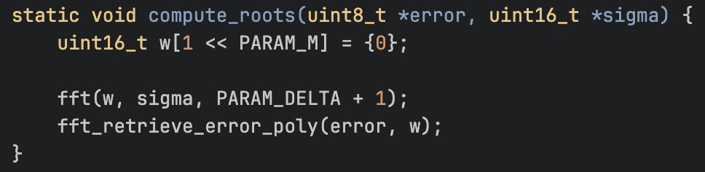
Rs_roots
hata pozisyonlarını bulma
Girdi: sig (derece ≤15).
Çıktı: hata pozisyonları .
46 tur toplam:
gf_mul ≤736
XOR ≤690

